Slide 1
한우 TMR 사양관리
국립축산과학원 한우연구소
기광석, 장선식

Slide 2
들어가면서

Slide 3
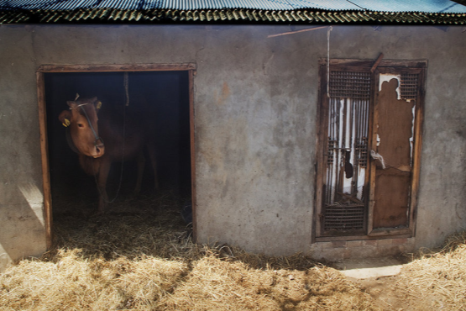
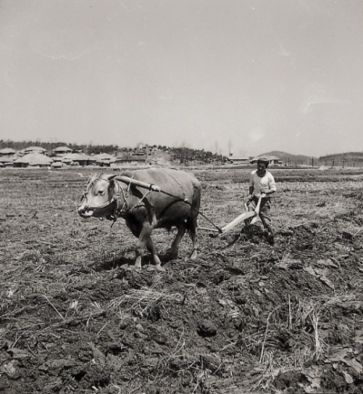
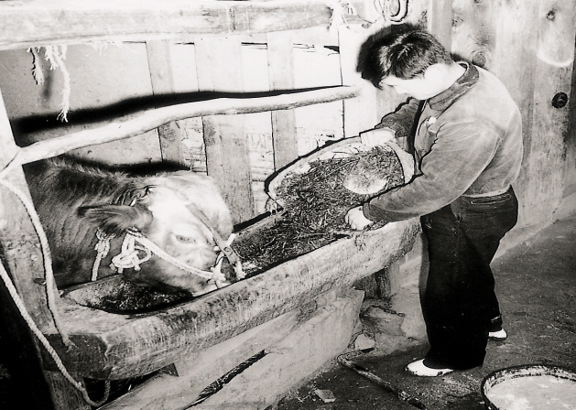
한우 = 식구(生口)
외양간은 부엌과 붙어 있는 경우가 많았음
정월 대보름 : 오곡밥과 나물로 상을 차려주고, 한 해 농사를 잘 지어보자고 격려
사람의 말을 알아 듣는 영물로 간주
- 욕을 하거나, 논밭을 갈 때 아무리 급해도 다그치지 않았음
한우 = 큰 돈, 재산목록 1호
귀한 손님이 왔을 때 씨암탉 대접
소 = 잃어 버리지 말아야 할 최고의 가치
Notes:
인도에서 소가 숭배의 대상이 된 이유
http://blog.naver.com/kiti1782?Redirect=Log&logNo=50108009837

Slide 4
100대 민족문화 상징(2007, 문화관광부)
분야 | 세부분야 | 선 정
민족상징 | 민족상징 | 태극기, 무궁화
강역 및 자연상징 | 강 역 | 독도, 백두대간, 백두산, 금강산, 동해, 대동여지도
 | 경 관 | 황토, 갯벌, 풍수
 | 동식물 | 한우, 소나무, 진돗개, 호랑이
 | 과학기술 | 천상열차분야지도, 거북선, 측우기, 물시계와 해시계(자격루와 앙부일구), 수원화성, 정보통신(IT)
선정사유
소는 가축 이전에 식구(食口)로 대접받으며 농경민족의 애환과 함께 해 왔음.
농가 재산목록 1호. 잔치의 풍성함을 평가하는 기준이자 신토불이 음식의 대표

Slide 5
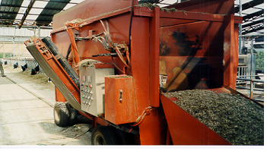
1. TMR 개념과 장단점
1) TMR 정의와 필요성
가. 정의
소가 하루 동안에 필요한 조사료, 농후사료, 무기물, 비타민, 기타 미량요소 등 모든 영양소 함유하도록 여러 종류의 사료를 혼합한 사료를 TMR(Total Mixed Ration, 섬유질배합사료)이라 한다.

Slide 6
나. TMR사양의 필요성
소는 4개의 위를 가진 반추동물
사료의 급여순서로 볼 때, 반추동물의 영양 및 소화 생리상 먼저 사일레지, 건초와 같은 조사료를 급여하고 농후사료는 나중에 급여하는 것이 바람직함
대부분의 농가는 작업의 편의상 또는 사육형태 상의 이유로 농후사료를 1일 2～3회 급여하고, 그 후 우사 또는 운동장 사조에서 조사료를 먹도록 하고 있음.
농후사료를 다량 급여시 반추위내 산도(pH)의 변화 폭이 커져 각종 소화기 장애가 나타날 확률이 높아지고 체액의 산.알카리 균형이 불안정해져 수태율도 영향을 받게 됨.

Slide 7
나. TMR사양의 필요성(계속)
사료종류별 급여순서가 반추위내 변화 에 미치는 영향 : <표 1 참조>.
TMR 사양방식은 일반적으로 조사료의 자급도가 낮은 지역에서 식품가공부산물이나 기타 부존사료자원을 효율적으로 이용.
TMR 사양시스템은 사료효율을 유지하면서 사료 섭취량을 조절하여 언제든지 균일한 영양소가 함유된 사료를 자유채식 시킬 수 있으므로 능력이 좋은 소 일수록 TMR이 필요.

Slide 8
표 1. 사료종류별 사료급여 순서가 반추위내 변화에
미치는 영향
반추위내 평균 변화
사 료 급 여 순 서
건-농-사
농-건-사
사-농-건
농-사-건
pH(산도)
6.49
6.30
6.34
6.28
NH₃-N(㎎/100㎖)
6.21
5.94
4.82
5.06
VFA(Mm/ℓ)
3.69
3.58
3.58
3.47
※ 건 : 건초, 농 : 농후사료, 사 : 사일레지 (윤 등, 1993, 축시)

Slide 9
2) TMR 사양의 장단점
가. 장점
TMR은 고능력우 사양에 적합
TMR은 사료의 자유채식을 전제로 한 사양관리 방법이므로 소가 사료를 먹고 싶을 때 언제든지 사료를 섭취함으로 인해 반추위내의 산도가 일정하게 유지되어 반추위내의 환경조건을 최적으로 맞추어 주므로 산육능력 양호.
TMR은 다른 사양관리 방법에 비해 가장 단순
TMR 믹서기를 이용해 1일 1회 혼합 급여함으로 노동력을 절감.

Slide 10
가. 장점(계속)
사료를 선택 채식하는 것을 방지
기호성이 떨어지는 식품부산물이나 농산부산물도 골고루 혼합하여 급여함으로서 사료의 골라 먹음을 방지.
조농분리급여에 비해 건물섭취량(DMI; Dry Matter Intake)이 많아져 발육이 증가되고 반추위내 산도의 변화 폭이 적음으로 인해 분리 급여시 보다 과산증 발생이 낮아짐.
TMR사양은 보유하고 있는 소들의 능력에 따라 정확한 사료설계가 가능하고 적절한 조농비율로 혼합하여 급여함으로서 대사장애, 과산증 및 4위 전위 등의 발생이 줄어 번식효율과 건강이 개선.

Slide 11
Animal Nutrition & Physiology Team
한우 섬유질 배합사료 제조기술 개발
한우 사육단계별 영양소 요구량 설정
농식품부산물의 영양성분 분석 및 사료 가치 평가
한우 섬유질배합사료 생산기술 및 급여 체계 확립
농식품부산물 활용 한우 생산비 절감 및 고급육 생산 체계 확립
생산비 절감 효과
고급육 생산 효과
농가소득 증가 효과
* 한우 마리당 사료비
* 1등급 이상 출현율
* 한우농가 연간 소득
10%
89%
44%
20%

Slide 12
나. 단점
TMR에 대한 충분한 이해와 지식이 필요
보유하고 있는 우군의 능력이나 상태 등을 정확히 파악하지 않고 잘못 제조된 TMR을 급여하면 적정 영양소의 공급이 제대로 이루어지지 않아 가축과 농가 수익에 큰 손실을 초래.
TMR 배합용 단미사료의 확보 및 유통이 원활해야 함.
자가 TMR배합을 위해서는 배합기(Mixer) 구입 등
추가비용이 발생.

Slide 13
나. 단점(계속)
TMR배합을 위한 배합프로그램의 확보와 운영에 대한 지식이 필요.
-배합율 작성을 남에게만 의지할 경우 컨설팅비가 추가로 지출.
성장단계별, 체중별 등 우군 분리가 전제되어야 함.
-중소규모 농가의 경우 군 분리가 어려워 단일 TMR급여시 과비우나 마른 소가 나올 수 있으며, 번식장애 및 각종 대사장애가 발생할 가능성이 높음
TMR 원료사료의 주기적인 성분분석이 필요.
특히, 원료사료가 바뀌거나 수분 함량이 변했을 경우 반드시 다시 분석하여 사료 배합비 작성시 반영해야 함.

Slide 14
3) TMR의 분류
가. 급여형태에 따른 분류
급여형태에 따라 완전 TMR과 부분TMR로 구분.
완전 TMR이란
-조사료와 농후사료를 포함하여 모든 원료사료를 투입 혼합하여 제조하므로 톱드레싱(Top Dressing)을 제외하면 추가로 급여하지 않아도 되는 사료
부분 TMR(semi TMR, partial TMR)이란
-볏짚 등 조사료만을 제외한 모든 원료사료를 혼합한 형태의 사료. 부분 TMR을 이용하는 농가는 추가로 조사료를 급여해야 함.

Slide 15
나. 이용형태에 따른 분류
자가 TMR 이란
-주로 규모가 큰 목장에서 대형 혼합기를 이용하여
조사료와 농후사료를 혼합하여 급여한 완전 TMR 형태.
구입 TMR 이란
-시중에서 유통되는 TMR로서 섬유질 사료 또는 발효
사료라는 이름으로 판매.
공동배합 TMR 이란
-여러 낙농가들이 모여 TMR 배합소(영농조합법인)를
설립한 후 TMR을 공동으로 제조하여 급여하는 형태.

Slide 16
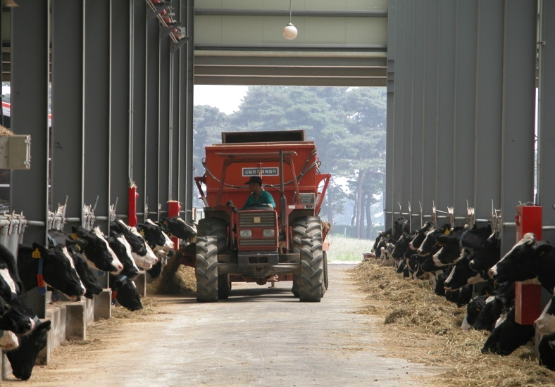
4) TMR의 전제조건 4가지
가. 균형잡힌 영양설계
나. 완전한 혼합
다. 충분한 양의 자유급식
라. 적정규모의 크기로 단계별 우군분리

Slide 17
5) TMR 제조시 유의사항
○ 영양소의 과부족 문제
- 가축의 영양생리, 소화생리, 각 사료의
특성 및 가치평가, 경제성 등 종합적 판단
- 에너지, 비타민, 미네랄 등 고려
○ 기호성 문제
○ 정확한 생산
- 계량의 정확성, 정량 급여
○ 원료관리
- 정확한 영양소함량 분석, 공급 원료의 일관성, 신선보관

Slide 18
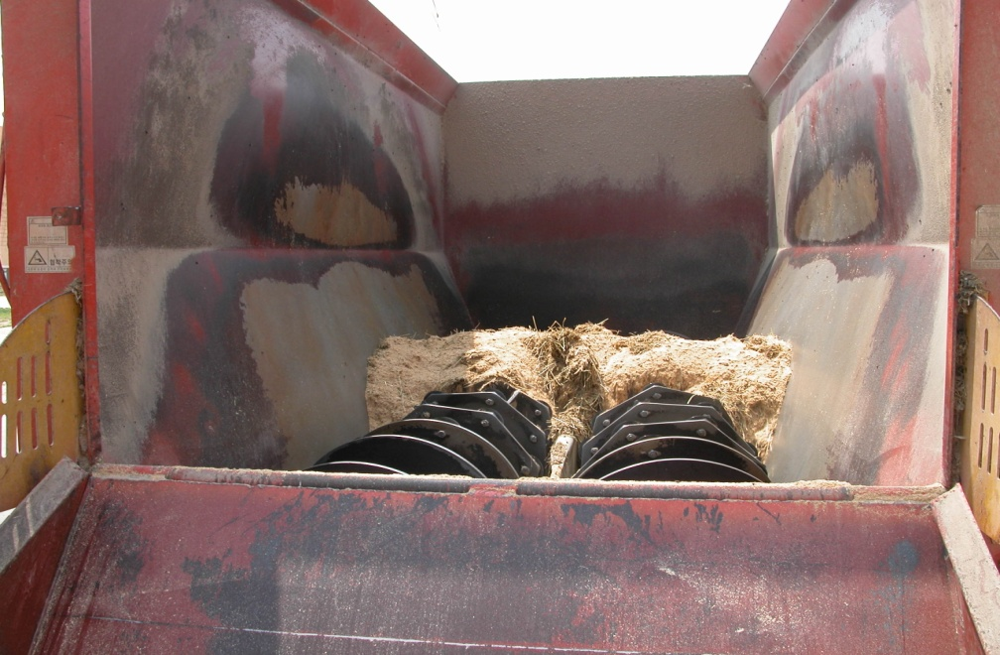
6) TMR 제조시 원료 혼합순서
가. 비타민이나 미량 광물질 등의 첨가제는 각각 무게를
달아 사전에 예비 혼합
나. 길이가 긴 건초나 볏짚 등 조사료를 배합기에 넣고
3~5분 절단.
다. 농후사료를 넣는다.이때, 예비 혼합한 미량 광물질을
잘 섞어 넣음.
라. 전지 면실과 같이 잘 분리가 되지 않는 재료를 투입.
마. 사일레지와 같은 것을 넣는다.
바. 감귤박, 맥주박, 물과 같이 아주 습기가 많은 재료 투입.
사. 마지막 원료를 투입하고 난 후 3～4분 정도 혼합.

Slide 19
7) 혼합의 중요성과 혼합시간
가. 혼합의 중요성
바람직한 혼합은 적절한 수분이 필요.
잘 혼합되어 있지 않으면 조사료와 농후사료의 분리현상이 일어나 영양성분의 균형이 맞지 않게 되고, 소가 사료를 골라 먹는 일들이 발생.
현재 우리 나라에서는 건식 형태의 TMR과 습식 형태의 TMR이 생산되어 유통.
TMR 본래의 의미로 본다면 습식이 보다 바람직할 것으로 생각
구입TMR의 경우 수분함량이 지나치게 높으면 여름철 변질의 위험과 건물섭취량 감소, 과다 수분에 비해 kg 당 사료가격 상승의 원인이 됨.

Slide 20
나. 혼합시간
혼합시간은 TMR 배합기의 성능에 의해 좌우.
거칠게 절단된 조섬유가 반추활동과 타액분비, 반추위 매트의 형성에 필수적이므로 지나치게 혼합시간을 길게 하여 조사료의 입자도를 작게하는 것은 바람직하지 못함.
만약, 현재 가지고 있는 배합기가 칼날이 부착된 것이라면 처음에 건초를 넣어 절단한 다음 다른 단미사료를 넣어 혼합하는 것이 좋음.

Slide 21
8) TMR의 수분함량의 중요성
습기가 없는 건조한 단미사료만 사용하여 TMR을 제조할 경우 조사료와 농후사료의 분리현상이 일어나 TMR의 본래 효과를 감소시키는 결과를 초래할 수도 있음.
적정 수분함량은 35~50% 범위.
현재 국내에서 생산되는 TMR의 수분은 평균적으로 건식 TMR의 경우 12~14% 내외이며, 습식 TMR의 경우는 39.4~40.8%내외였음.
아울러 수분 1%가 차지하는 가격비중은 건식 TMR의 경우 3.3~3.5원 내외이며, 습식 TMR의 경우는 3.7~3.8원 내외였음(축산과학원, ‘99-’00).

Slide 22
표 2. 구입 TMR의 생산제품별 가격과 수분함량과의 관계
구 분 | 생산자 단체 TMR 공장 | 개인 TMR 공장
건 TMR(원/원물 kg) 습 TMR(원/원물 kg) | 298.8±42.5 225.6±30.9 | 304.0±23.9 217.5±33.0
건 TMR(원/DM kg) 습 TMR(원/DM kg) | 346.1±29.6 361.2±67.0 | 347.0±28.9 365.7±25.9
수분함량에 의한 가격차¹⁾ - 건 TMR(원/수분 %) - 습 TMR(원/수분 %) | 3.5±0.3 3.6±0.7 | 3.5±0.3 3.7±0.3
※ 자료 : 기광석, 축산시험연구보고서, 1999∼2000
※ ¹⁾ 수분함량에 의한 가격차 = (DM 가격-원물가격)/수분함량

Slide 23
9) TMR 제조시 조사료의 중요성
조사료의 품질은 기상조건, 예취 시기, 수확 후 보관상태 등 여러 가지 요인에 의해 영향을 받음.
조사료를 구입할 때는 성분과 가격을 비교하여 구입
알팔파는 예취시기에 따라 조단백질 함량은 23%에서 15%까지 다르며, NDF(중성세제불용성섬유, 헤미셀룰로스, 셀룰로스, 리그닌이 주성분)는 38%에서 55정도까지 변화
사료의 NDF 함량이 낮을수록 소의 사료 섭취량은 증가.
육성기에 가격이 비싸더라도 NDF 함량이 낮은 양질의 조사료를 급여해야 함.

Slide 24
표 3. 조사료의 상대적 사료가치(%)
조사료명 | 조단백질 | ADF(산성세제 불용섬유) | NDF(중성세제 불용섬유) | 상대사료가
알팔파(개화전) | 23 | 28 | 38 | 164
알팔파(개화초기) | 20 | 30 | 40 | 152
알팔파(개화중기) | 17 | 35 | 46 | 126
알팔파(완전성숙) | 15 | 41 | 53 | 100
볏 짚 | 3.4 | 44 | 57 | -

Slide 25
표 4. TMR 조사료 입자가 섭취량 및 저작시간 미치는 영향(젖소 시험결과)
구 분 | 조사료 입자도(분쇄정도)
 | 분쇄 (0.6cm) | 분쇄+절단 | 절단 (7.6cm)
섭취량(kg/일) | 22.4 | 22.6 | 22.4
저작시간(분/일) | 704 | 830 | 846
반추위액 pH | 5.4 | 5.8 | 6.3
조사료 입자는 너무 길어도 너무 분쇄되어도 문제
Notes:
우유의 수급불균형 잉여원유차등가격
조사료 부족

Slide 26
2. 소의 영양적 특성
1) 소는 반추가축
□ 소는 초식가축인 동시에 반추가축. 반추가축 특성은?
① 거대한 발효조(반추위)를 갖고 있음.
- 발효조에서는 미생물들이 복잡한 탄수화물을 대사작용하거나
단백질의 구성을 변경하거나 수용성 비타민을 합성할 수 있음.
② 반추위 내에서 발효를 촉진하기 위해 섭취한 사료들에 대해 되새김하는 능력을 가지고 있음.
- 사료의 입자크기를 감소시키고 분비되는 침(saliva)에 의해 위내
중화작용을 촉진.
③ 발효과정의 최종산물을 영양공급원으로 이용 능력이 있음.
- 반추위 발효는 복합 탄수화물(조섬유)를 이용하는 것이 기본 목적임

Slide 27
2) 반추위내 미생물
① 반추위 내 미생물 : 박테리아(bacteria)와 프로토조아(protozoa).
② 박테리아 : 반추위 내 총 박테리아 수는 위액 1㎖당
약 100억 마리가 있음.
③ 프로토조아 : 반추위 내 프로토조아 수는 위액 1㎖당
약 1천만 마리가 있음.
④ 반추위 내 미생물이 중요한 이유는 섬유소를 이용한다는 것
- 특히 반추위 내에서 섬유소나 셀룰로스를 발효시키는 미생물이 중요
⑤ 반추위 미생물들이 많아지고 성장하기 위한 이상적인 조건
- 쉽게 발효될 수 있는 섬유소가 많이 존재하고
- 반추위 내 pH를 6.0~6.8사이가 되게 하고
- 적당한 질소 공급원과 필수 비타민과 미네랄을 충분히 공급하는 것
⑥ 조사료가 충분히 급여되지 않으면 위내 pH(산도)가 낮아져
미생물들이 죽게되며, 반추위의 염증과 무기력증으로 인해
과산증을 초래할 수 있음.

Slide 28
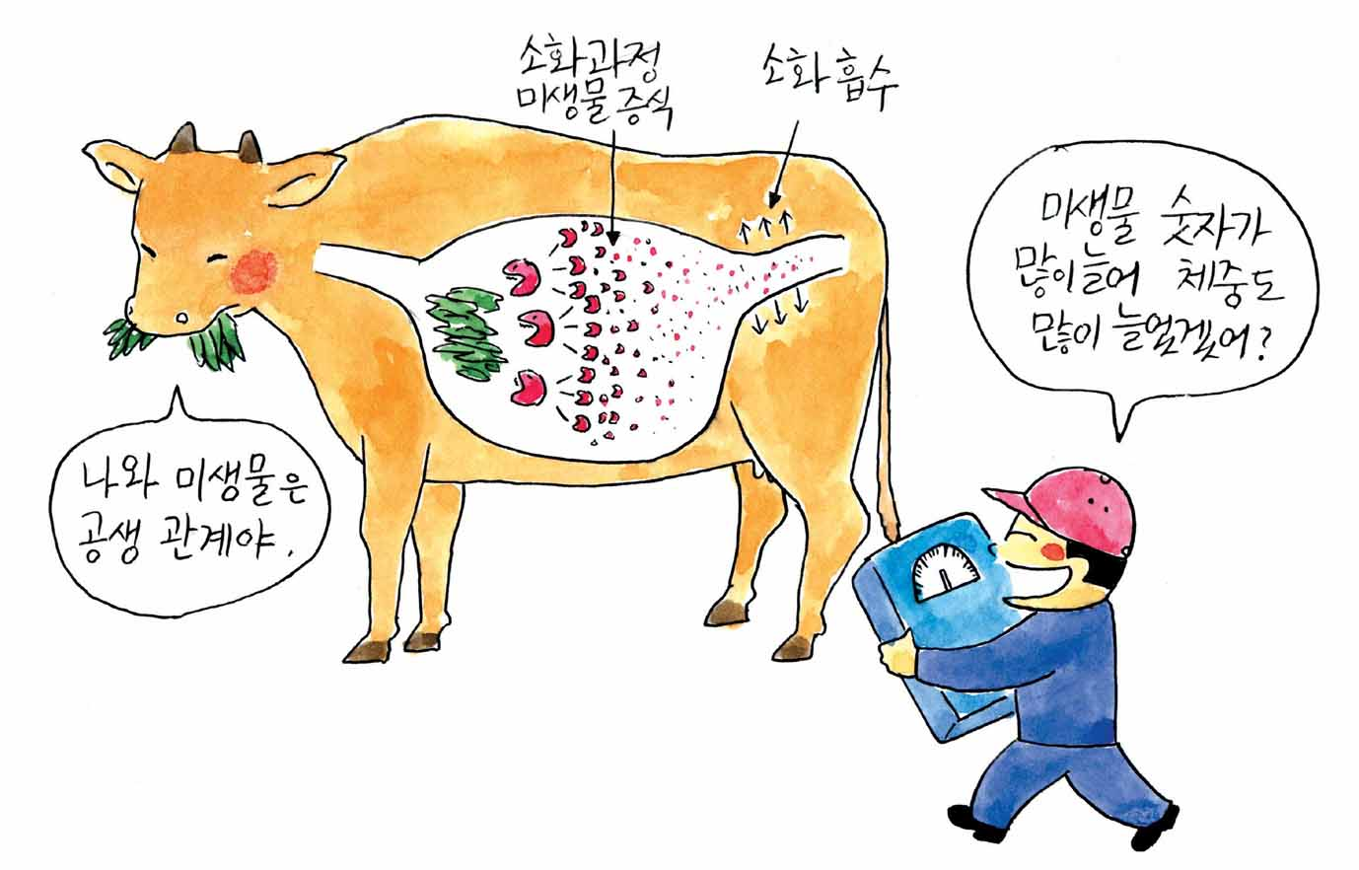
소는 반추위미생물이 살수 있는 영양소와 장소를 공급하고 반추위미생물은 사료를 분해, 소가 생산활동에 필요한 영양소를 제공

Slide 29
<표 5> 반추위내 미생물들의 일반적 특성
구 분 | 미생물 종류
 | 섬유질 분해 박테리아 | 전분-섬유질 분해 박테리아 | 당 분해 박테리아 | 프로토조아
분 해 물 질 | 셀룰로스 헤미셀룰로스 | 셀룰로스 전분 | 전분, 당 | 박테리아 전분, 당
주요분해산물 | 휘발성지방산 | 휘발성지방산 암모니아 | 휘발성지방산 젖산, 암모니아 | 휘발산지방산
적정 pH | 중성 | 산성 | 산성 | 중성

Slide 30
3) 소의 소화기관
① 제 1위와 제2위를 일컬어 반추위라고 하며, 성축의 경우 전체 위 용량의
85%를 차지.
② 반추위 이하는 제 3위와 제4위(비반추동물과 그 기능이 유사한 염산을
분비하는 위)와 하부 소화기관(소장과 대장)으로 구성.
③ 반추위의 역할은 섭취한 사료(조사료, 농후사료)로부터 영양소를 발효시켜 미생물 단백질과 발효산물로 전환시켜 이들 물질들이 대사될 수 있도록 하는 것
④ 반추위내에서 생성되는 정상적인 발효산물들로는 휘발성지방산(VFA),
암모니아, 메탄가스, 이산화탄소, 미생물단백질 등
- 휘발성지방산의 생성 비율은 초산(Acetic acid)이 60~70%
- 다음이 프로피온산(Propionic acid)으로 15~20%
- 낙산(Butyric acid)이 5~15%이며, 나머지 5%는 다른 유기산.
⑤ 초산 및 낙산은 유지방 및 체지방 합성과 관련이 있으며 프로피온산은
반추동물에서 포도당 합성의 전구체임.

Slide 31
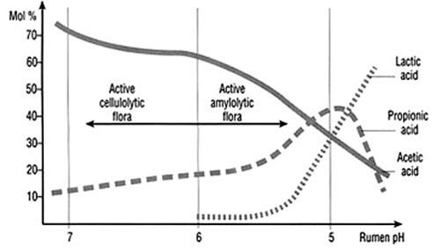
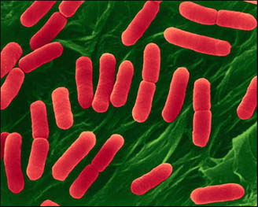
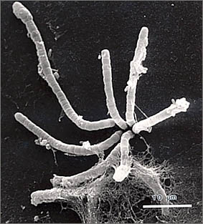
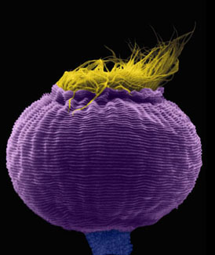
1일 농후사료 2회 급여시 1위내 pH 변화
pH
6.3
5.0
사료
급여
사료
급여
시간

Slide 32
사료급여 회수에 따른 반추위내 pH 변화
반추위내
1회급여/일
2회급여/일
pH
3회급여/일
7.0
5.5

Slide 33
4) 조사료와 농후사료의 비율
□ 조농비는 반추위 산도와 가축의 건강에 큰 영향을 미침.
- 농후사료 급여량이 많거나 1일 1~2회 농후사료를 분리 급여하면
반추위내의 프로토조아 수가 크게 감소
- 섬유소 소화의 적정 산도(pH)는 약 6.8 정도임
- 농후사료를 많이 급여해야 하는 비육후기에는 높은 pH(알카리성)를
유지할 수 없음
- 농후사료를 소량씩 자주 섭취하면 사료내 전분의 최소량이 유지되
므로 위내 산도(pH)를 6.0이상 유지할 수 있음
- 만약 소에게 TMR을 자유채식 시키면 1일(24시간) 4회 이상 사료를
섭취할 수 있음.
- 물론 조사료와 농후사료를 분리 급여하더라도 급여회수를 증가시
키면 위내 산도(pH)의 변화폭을 적게할 수 있음.

Slide 34
5) 반추위내 발효곡선
□ 소가 사료를 섭취하면 반추위 내에서 일어나는 발효곡선
① 첫 기간을 지체시간(lag time)이라 하며, 이 기간에 아주 적은량의 발효가 일어나며 미생물이 증식하기 시작하고 박테리아 형태도 반추위 내 환경에 적합해짐.
② 두 번째 단계는 박테리아의 성장이 빠르게 일어나는 기간.
③ 세 번째 단계는 박테리아의 번식율과 사멸율이 같아 성장률이 안정화되는 시기.
④ 네 번째 단계는 영양소 공급이 계속되지 않으면 미생물의 성장이 감소하는 시기. 이러한 현상은 영양소가 완전히 소진될 때까지 감소.

Slide 35
영양소 소진
안정적인 성장률
발 효 율
박테리아 급속 성장
성장 감소
지연기
사료 급여 후 경과시간
<그림 1> 전형적인 반추위 발효곡선

Slide 36
6) 반추위 내에서 에너지 공급원의 변환
① 에너지 공급원 4가지
- 섬유질(주로 셀루로스), 당(sugar), 전분(starch)과 식물성 기름
또는 지방.
② 탄수화물이 반추위내에서 발효될 때, 휘발성지방산(초산, 프로피 온산, 낙산)이 생성.
- 반추위내에서 사료로 공급된 에너지원의 분해산물과 체내이용 형태는 <그림 4> 참조.
③ 반추위내 박테리아는 자신의 성장을 위해 섬유소를 분해하고 그 부산물로서 초산을 생성.
- 생성된 초산은 반추내벽을 통하여 혈액 속에 흡수되어 각 체조직
으로 분배되어 동물의 유지와 우유 및 유지방 생산을 위한 에너지공급원으로 사용.

Slide 37
④ 정상적인 사료내의 당(Sugar)은 소량이고 쓸 수 있는 에너지의 10%보다 적은 량. 당은 초산이나 프로피온산을 생산하는데 사용. .
⑤ 반추위내 미생물에 의해 전분이 발효되면, 프로피온산을 생산.
- 이것은 반추위벽을 통해 흡수되어 간으로 운반.
- 간에서 프로피온산은 글루코스(glucose)로 변환되고 락토오스
(lactose)를 생산하기 위하여 유방이나 유지를 위해 조직으로
운반되거나 체지방으로 저장.
⑥ 조사료와 같이 섬유소 함량이 많은 사료를 급여하면 초산의 농도가 높아지며 , 청초와 사일리지를 많이 급여하면 낙산 생성량이 증가.

Slide 38
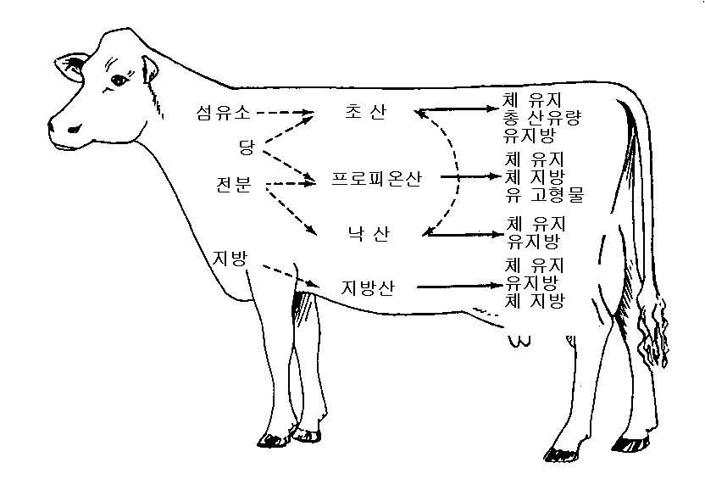
<그림 2> 반추위내 에너지원의 변환

Slide 39
7) 반추동물의 단백질 대사
① 반추동물은 두 가지 특별한 단백질 요구를 가지고 있다. 반추 미생물은 암모니아나 반추위에서 소화된 단백질의 다른 생산물들을 필요로 한다. 동물 체조직은 반추위에서 생성된 미생물 단백질이나 다른 공급원으로부터 공급되는 아미노산을 필요로 한다<그림 5>.
② 자연상태에서 이러한 필요량은 동물이 필요로 하는 모든 아미노산이 미생물 단백질에 의해 공급이 가능하기 때문에 거의 문제가 되지 않음
③ 고능력우에 대한 단백질 요구량은 단순한 조단백질보다는 보다 복잡한 방법이 필요
첫째, 대사성 단백질(Metabolizable protein) : 대장수준에서 흡수되는
단백질.
둘째, 반추위 분해성 조단백질(Rumen Degradable Crude Protein) :
총 조단백질중의 일부로서 반추위내에서 분해되었거나 반추
미생물 단백질 생산에 사용된 것.
셋째, 반추위 비분해성 조단백질(Rumen Undegradable Crude Protein) :
조단백질의 일부로서 반추위에서 분해되지 않았거나 대장수준에
서 흡수되었거나 소화에 의해 이용되어진 것

Slide 40
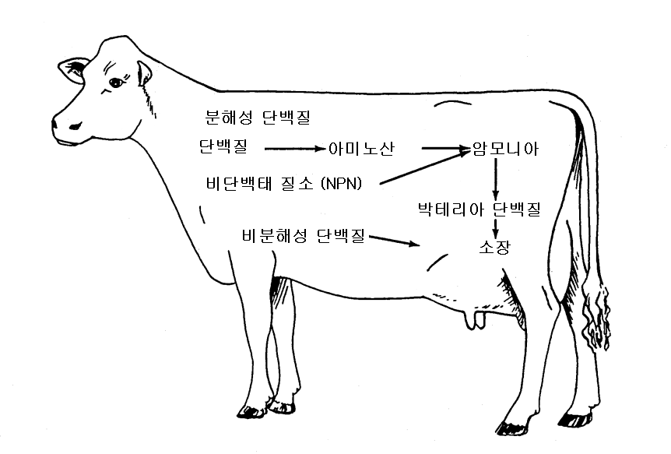
<그림 3> 반추위에서 단백질의 변환과 형성

Slide 41
8) 반추동물의 비타민 공급원
① 비타민(vitamin)은 동물에게 소량으로 필요한 여러형태의 유기물질
로서 모든 동물세포의 정상적인 대사작용에 필수적인 물질
- 비타민은 수용성 비타민(water soluble vitamin)과 지용성
비타민(fat soluble vitamin)으로 구분.
- 반추가축이 필요로 하는 비타민은 <그림 6>과 같음.
② 지용성 비타민인 비타민 A, D, E는 반추가축의 반추위 미생물에 의 해 합성될 수 없으며 필요량 이상으로 많이 섭취하면 체내 저장이 가능하여 부족시 이용할 수 있음.
③ 수용성 비타민에는 비타민 B군과 비타민 C가 있음
- 수용성 비타민은 체내 축적이 어려움으로 자주 공급해 주어야 함.
- 비타민 B군은 반추위내 발효에 의해 합성되나 충분하지 않으며,
나이아신(niacin), B_{12 ,} 티아민(thiamine)도 발효에 의해 생산되
는 것 보다 더 많은 량을 필요로 함.

Slide 42
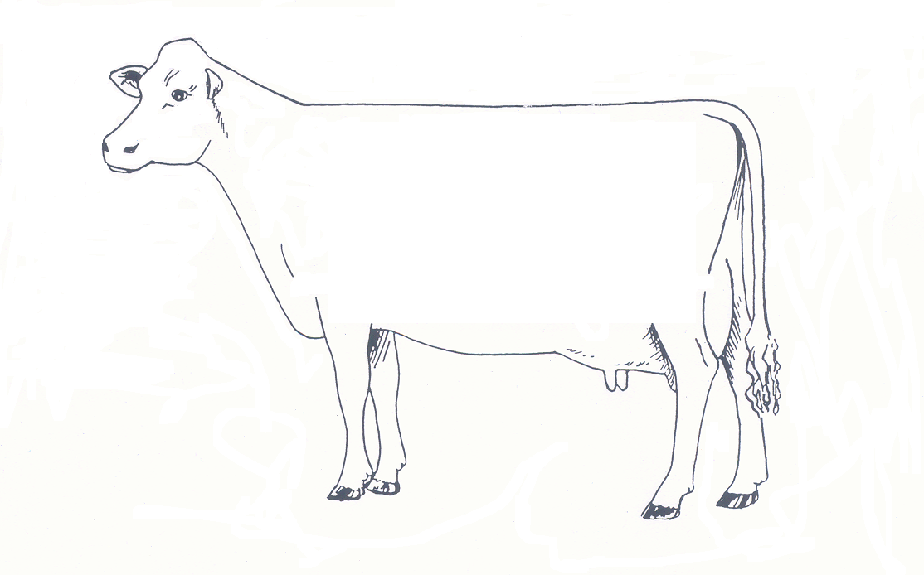
비타민요구
발효에 의해 생산되는 것
비타민 B군, 비타민 C
사료로 공급되어야 하는 것
비타민 A, D, E
사료속에 추가 공급이 필요한 것
니이아신, B12, 티아민, 기타(?)
<그림 4> 반추가축의 비타민 요구

Slide 43
1) 단미사료의 분류
3. 사료 원료의 분류 및 특성
가. 영양가에 의한 분류
(1) 조사료(roughage)
섬유소 함량이 높아 거칠고 부피가 크며 값은 비교적 쌈.
섭취했을 때 위 속에서 소화.흡수될 수 있는 영양소가 적음.
볏짚, 산야초, 목초, 사일레지, 건초 등.
(2) 농후사료(concentrates)
부피가 적고 조섬유 함량은 낮으나 단백질, 가용무질소물 등의
함량이 높은 사료-곡류, 강피류, 박류, 어분, 배합사료 등.
(3) 보충사료(supplementary feeds)
소량의 사용으로 특수한 영양소나 성분을 공급할 수 있는 사료
광물질사료, 비타민제, 아미노산제, 항생물질, 호르몬제, 방향제, 착색제 등이 포함.

Slide 44
나. 주성분에 의한 분류
(1) 단백질사료
단백질이 20%이상 함유되어 있는 사료로서 대두박.채종박.
어분.육골분 등이 포함.
(2) 전분질사료
탄수화물중 전분의 함량이 특히 높은 곡류 및 곡류부산물.서류 등이 포함.
(3) 지방질사료
지방의 함량이 15% 이상 들어 있는 사료를 말한다.
(4) 섬유질사료
조섬유 함량이 20% 이상 되는 사료로 볏짚, 야초 등.
(5) 무기질사료
각종 무기영양소중 한가지 또는 그 이상의 성분을 가지고
있는 사료-소금, 패분, 골분, 인산칼슘제, 무기물첨가제 등

Slide 45
2) 주요 조사료의 특성
(1) 알팔파 큐브(Alfalfa cube)
알팔파 큐브는 알팔파 건초를 성형하여 만들며,입자도가 작으며, 칼슘(Ca)함량이 높다.
(2) 비트펄프(Beet pulp)
비트펄프는 사탕무로부터 설탕을 추출하고 남은 찌꺼기이다. 당밀을 첨가하여 건조시키기도 하며, 원형 그대로 급여하거나 펠렛으로 만들어 급여하기도 한다. 에너지 함량은 옥수수의 85%정도이며 단백질 함량은 약간 높다. 조섬유 함량은 15～20% 범위이며 소화율이 높다.

Slide 46
(3) 사과박(Apple Pomace)
사과박은 사과를 쥬스나 식초, 와인 등을 만들고 남은 부산물로서 기호성이 매우 좋아 신선하게 그대로 급여하거나 사일리지를 담거나 건조한 형태로 급여 가능하다. 건물기준으로 보면 신선한 사과박 사일리지의 경우 보리가 가지고 있는 가소화 영양소 총량(TDN)의 84%에 해당하는 에너지를 갖고 있다.
사과박은 비단백태질소(NPN)인 요소나 암모니아와 함께 급여해서는 안되는데 만일 같이 급여하면 번식에 심각한 문제를 초래할 수도 있다.
(4) 볏 짚(Rice Straw)
볏짚은 리그닌 함량은 낮으나 실리카의 함량이 월등히 높다. 셀룰로우스나 해미셀룰로우스는 반추동물에 의해 에너지원으로 이용이 가능하나 볏짚을 위시한 저질 조사료에 함유되어 있는 이들 세포막 구성성분은 리그닌이나 실리카와 결합되어 있어 이용성이 낮다. 볏짚은 한우 사육에 필수적인 조사료로 이용되고 있다.

Slide 47
(5) 바게스(사탕수수 건초, 혼합건초)
사탕수수 수확시 그 잎을 인공건조, 가공하여 5~7cm정도의 크기로 절단한 사료이다. 볏짚과 성분이 비슷하나 조회분, 특히 실리카의 함량이 낮아 소화율이 높다. 단백질 함량은 낮고 조섬유 함량이 높다. 건물기준으로 NDF 함량이 98%, 리그닌 함량이 20%정도이므로 소화율과 에너지 함량이 낮다.
(6) 면실피
면실피는 에너지, 단백질, 칼슘, 인의 함량이 낮고 섬유소는 높다. 기호성이 좋으며 특히 조사료원이 적은 지역에서 조사료원으로 이용 가능하다. 조섬유 함량이 낮은 사료에서 조사료 대용으로 일부 대체 가치가 있다.

Slide 48
(7) 라이그라스 짚(Ryegrass Straw)
볏짚과 물리적, 영양적 성상이 비슷하며, 볏짚의 약 50%정도 대체 가능하다. 이탈리안 라이그라스나 페레니얼 라이그라스를 종자생산후 예취하여 건조시킨 것이다. 라이그라스는 기호성이 좋다.
(8) 옥수수 사일리지(Corn Silage)
단백질과 무기물 함량이 낮으나 에너지는 다른 조사료에 비해 높은 편이다. 사일리지 제조시 요소를 톤당 5kg씩 첨가하면 사일리지 내 조단백질 함량이 8~12%선으로 높아진다.

Slide 49
3) 주요 단미사료의 특성
(1) 옥수수(Corn)
단백질, 섬유소, 무기물 함량이 낮고 에너지가 높다. 전분의
반추위 내 분해속도가 맥류에 비해 느리다.
기호성이 좋고, 에너지의 가치는 옥수수의 가공정도에 따라 다름.
(2) 귀리(연맥)
귀리는 보리의 에너지 가치의 거의 90%를 가지고 있으며 보리나
옥수수에 비해 조섬유 비율이 높다. 에너지, 단백질, 조섬유 함량
모두 변이가 심한 편이다. 기호성이 좋다.
이용효율을 최대화하기 위해 압편이나 분쇄를 해주는 것이 좋다.

Slide 50
(3) 면실
면실은 단백질, 지방, 섬유소와 에너지가 높은 사료이다. 흰털이
바깥쪽에 붙어 있는 통면실은 조섬유 함량이 높으며, 털을 제거
한 면실은 단백질과 에너지의 비율이 통면실에 비해 높다.
(4) 루핀(Lupin)
루핀은 두과 종실로서 세계도처에 분포되어 있으며, 비교적
척박한 토양에서도 잘 자란다. 루핀 종실에는 알카로이드
(Alkaloids)라는 독소가 있으며, 대두박에 비해 메치오닌
(Methionine)과 라이신(Lysine)의 함량이 낮다. 루핀단백질
은 반추위 내에서 분해가 잘된다.
(5) 소맥피(밀기울)
소맥피는 밀을 도정하고 남은 부산물로서 밀껍데기, 배아,
밀가루 등이 섞여 있다. 기호성이 우수하며 인과 섬유질 함량이
높다.

Slide 51
(6) 단백피
옥수수 전분과 시럽을 제조할 때 나오는 부산물로서 다른
곡류사료와 비교해 볼 때 중간수준의 단백질을 함유하고 있다.
가소화 영양소총량(TDN)은 보리와 비슷하며 단백피 내의
단백질은 제1위 내에서 빠르게 분해된다.
(7) 대두피
대두를 탈피하면 약 12~13%의 대두피가 생산된다. 대두피는
조섬유 함량이 30%이상을 상회하나 에너지의 함량이 매우 낮아
가축에 대한 사료로서의 이용성이 매우 낮은 것으로 알려져
왔으나 소화율은 매우 높다.

Slide 52
(8) 대두박
대두에서 기름을 추출하고 남은 찌꺼기이다. 단백질과 에너지원으로 이용되며 기호성이 뛰어나 사료 내 주요 단백질원으로 이용 가능하다.
(9) 면실박
면실에서 기름을 짜고 남은 고단백질 부산물 사료이다. 면실박
내에는 고시폴(Gossypol)이라는 독성이 있다.
사료내 대두박을 모두 대체할 수 있을 정도로 단백질이 높다.
(10) 젖은 맥주박
맥주박은 맥주제조 부산물이며 중간 정도의 에너지와 단백질,
높은 조섬유 함량을 갖고 있다.

Slide 53
4. 식품가공부산물의 특성
1) 식품가공부산물의 일반적인 특징
조사료 대용 또는 농후사료 대용으로 사용이 가능
부산물의 특징은 ① 수분이 많고, ② 물리적 크기가 비교적 작음
③ 단백질 함량이 높고, ④ 섬유소가 비교적 많음 ⑤ 기호성이 양호
영양가에 의한 사료 분류로는 농후사료와 조사료의 중간형태
몇몇 주요 부산물을 제외하고는 가격도 저렴한 편.
부산물 사용을 제한하는 주요 원인은 ① 수분과다에 의한 빠른 부패
② 부피가 커서 운반하는데 어려움 ③ 지역별․계절별 생산처 및 생산량에 대한 정확한 자료가 부족.
현재 일부는 축산농가에서 사료로 이용하거나 과수원, 온실 등에서 유기질 비료로 이용하고 있으나 대부분은 폐기물처리업자에 의해 폐기 처분되고 있음.
부산물의 폐기 처분은 처리비용이 소요되며 환경오염의 원인이 되기도 하나 각각의 부산물 특징을 잘 파악하여 활용하면 반추가축 사료원 으로서 유용한 자원이 될 것임.

Slide 54
Animal Nutrition & Physiology Team
농식품 부산물 종류
곡쇄류, 밀기울, 말분, 보리겨, 쌀겨, 탈지쌀겨, 옥수수피(가공된 것을 포함), 수수겨, 조겨, 두류피, 낙화생피, 면실피, 귀리겨, 아몬드피, 해바라기피, 당밀흡착강피류
제빵(제과,제면) 부산물, 조미료부산물, 아미노산 발효부산물, 제당 부산물, 낙농가공부산물, 두류가공부산물(비지막 등), 당밀, 과실류 가공부산물, 음료가공부산물, 원당, 비타민류 가공부산물, 옥수수침지액 등
대두박(전지대두가공품을 포함)·들깨묵, 참깨묵, 채종박, 면실박, 낙화생박, 고추씨박, 아마박, 야자박, 해바라기씨박, 피마자박, 옥수수배아박, 소맥배아박, 옥수수글루텐밀, 밀글루텐밀, 주정박, 맥주박, 장유박, 두부박, 귀리박, 케이폭박, 팜유박, 전분박 등
목초, 산야초, 임산가공부산물(생지엽, 수피 등), 볏짚, 콩부산물, 보리짚, 기타 농산물 고간류 풋베기 사료작물(옥수수, 보리, 밀, 수수, 호밀, 수단그라스, 유채, 자운영 등), 옥수수 속대, 감귤박, 코코아박, 커피박, 버섯재배부산물 등
곡류부산물
식품가공
부산물
박류부산물
섬유질류

Slide 55
표6 . 식품가공부산물별 주요 특징
부산물명 | 주요 특징
배추 부산물사일레지 (vegetable waste) | 배추재배 농가, 배추시장, 김치가공장에서 나오는 배추껍데기 등 부산물이며 수분함량이 높아 사일레지화하여 이용하는 것이 좋다.
한약재박 펠렛 (pellet of by products of oriental medicines) | 한약재 추출가공장, 한의원 등에서 액기스를 추출하고 남은 찌거기로서 인삼, 갈근, 오미자, 구기자 등 종류도 다양하다.
비지 (soybean curd residue) | 두부 제조시 생성되는 부산물로서 저수분 사일레지나 TMR등에 혼합하여 사용한다.
사과 부산물 (apple pomace) | 사과쥬스, 식초, 와인 등을 조제할 때 나오는 부산물로 기호성이 좋다.

Slide 56
부산물명 | 주요 특징
사이트러스 펄프 (citrus pulp) | 과일의 일부 및 껍질과 오렌지나 자몽의 찌거기를 혼합한 것으로 사료가치는 비트 펄프와 비슷하며, 에너지와 섬유질 함량이 높고 단백질은 낮다.
빵 부산물 (bakery waste, bakery by-product) | 빵, 크래커, 쿠키, 도넛츠 등으로 구성되어 있으며, 건조, 분쇄하여 급여하면 기호성이 좋다. 에너지가 높으며 섬유질 함량은 낮다.
맥주 액체 부산물 (BCS, brewersconde nsed solubles) | 맥주 양조시 나오는 농축된 액체 부산물이다. 건물기준으로 보면 BCS의 사료가치는 옥수수와 비슷하다. 기호성은 좋으나 섬유질, 칼슘, 단백질이 낮고 에너지가 높다.
건조 맥주박 (brewers grains, dried) | 맥주 양조시 나오는 부산물을 건조한 것이다. 중정도의 단백질 사료로서 에너지는 분쇄한 옥수수의 75%정도에 해당한다.

Slide 57
부산물명 | 주요 특징
생맥주박 (wet brewers grains, wet malt) | 중정도의 단백질과 에너지, 그리고 고섬유질사료이다. 저수분 사일레지나 TMR사료에 혼합하여 급여한다.
당밀 (molasses) | 사탕수수 가공부산물로서 당분이 50%정도로 기호성이 좋다. 첨가량은 급여 사료량의 10%정도이다.
옥수수줄기의 잔사 (cornstalk residue) | 옥수수 알곡을 수확하고 남은 줄기로서 단백질은 낮고 에너지 함량은 높다.
요소 (urea) | 요소는 질소 함량이 높은 합성화합물이다. 사료로 급여하는 요소는 42～46%의 질소를 함유하고 있다. 일반적으로는 0.11～0.15kg이 급여량이다. 3개월 미만의 송아지에게는 급여해서는 안된다.
비트펄프 (beet pulp) | 사탕무로 부터 설탕을 정제하고 남은 찌거기이다. 에너지 함량은 옥수수의 85%로서 단백질이 다소 높다. 섬유소 함량은 15～20%의 범위로 소화율은 아주 높다. 기호성이 좋다.

Slide 58
나. 식품가공부산물의 활용시 고려사항
○ 식품가공부산물을 이용하는 것이 농가에게 경제적인가?
○ 부산물 급여가 사료비를 줄이고, 추가되는 비용보다 성장과
발육 효과적인가?
○ 부산물의 기호성은 좋은가?
○ 부산물 자체가격은 얼마인가?
○ 부산물 운반에 소요되는 추가 비용은 얼마인가?
○ 부산물을 사용․저장시 필요한 장비와 설비가 준비되었는가?
○ 부산물 생산량과 생산시기를 파악하여 얼마동안(연간 또는
한시즌) 그 부산물을 이용할 수 있는가?
○ 부산물이 가축의 건강과 우유에 해로운 화학약품이나 변질 등
오염원으로부터 안전한가?

Slide 59
○ 습기가 많은 부산물을 농가에 운반해 왔을 때, 농가에서 그
사료의 질을 그대로 유지하면서 가축에게 급여할 수 있는
적정량과 저장가능한 기간은 얼마인가?
○ 성분분석을 통해 사료로서 충분한 영양가치가 있는가?
이상과 같은 사항을 충분히 고려하여 부산물을 이용하는 것이 유리한지, 불리한지를 판단하여야 할 것이다.

Slide 60
Animal Nutrition & Physiology Team
부산물 구입시 중요한 부분은 가격과 수분
과연 120원/kg의 부산물 싼 원료인가?
원료명 | 가격(kg/원) | 건물 | 수분 12% 보정 시 가격
버섯재배부산물 | 120 | 40 | 264원/kg
생비지 | 120 | 20 | 525원/kg
수분 함량에 따른 가격 상한가
- 수분 60%인 부산물의 경우 : 120원/kg
- 수분 80%인 경우: 70원/kg
※ 영양 성분에 따라서 비교를 해야 하지만, 적어도 단백피, 옥수수, 소맥피 보다
비싼 원료를 살경우 고민해 보자!

Slide 61
5. 주요 사료첨가제
1) 주요 사료첨가제의 분류
분 류 | 구 분 | 종 류
영양적 첨가제 | 보호지방 광물질제 비타민제 보호아미노산제 | 동, 식물성 보호지방 복합광물질 비타민 ADE제 보호메치오닌
발효개선제 | 완충제 미생물제 | 중조, 산화마그네슘 곰팡이 발효추출물, 생효모배양물, 생균제
기능적 첨가제 | 번식개선제 | 베타케로틴

Slide 62
2) 첨가제 어떻게 이용할까?
개체별 급여 : 기호성, 노동력 문제
주문사료, OEM 사료 적용
계절별, 필요사항 별 배합비 적용
협상 의 어려움 : 사용물량, 원가상승
시판사료 이용
TMR 첨가제 배합
배합 균질성 문제 ?

Slide 63
3) 첨가제 사용 및 효과
영양적 첨가제
<보호지방>
분만 후 몸상태(BCS) 회복
몸 상태에 따라 0.1-0.2kg 급여
보호지방의 미분해율과 하부장기 이용율 고려
지방첨가에 따른 비용(TDN당 단가) 고려
보호지방의 기호성
보호지방 첨가로 인한 소화율 및 분상태 확인

Slide 64
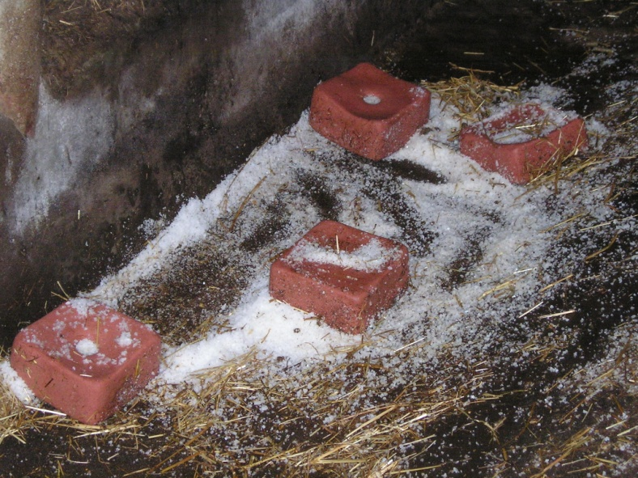
<종합영양제>
배합사료 10kg 미만 사용시 필히 보강
비타민제, 광물질제, 복합제
단미사료 이용 시 필히 첨가
시판 섬유질사료 이용시 영양제 사용 확인
TMR 공장과 협의후 부족분 보강
<소금>
배합사료내 0.5-0.7% 적용
하절기 추가 공급 필요
TMR 배합기에 강제적용 불필요
소금통, 블록 사용

Slide 65
발효 개선제
<완 충 제>
반추위내 산도개선
배합사료 갑작스런 증가 또는 과다급여
사일리지 등 발효사료 다량 급여
중조 150-200g 필요
배합사료회사 중조 사용량 확인
부족분 사용(보통 50-100g 추가)
배합사료 : 중조+산화마그네슘 혼합형태 이상적

Slide 66
<미생물제>
효모제(이스트컬춰), 곰팡이제(아마펌), 생균제
소화개선 또는 소화촉진제로 사용
연변발생, 섭취량 및 생산성 저하시
경제성, 효율성 고려 한가지 선택
분 상태(연변, 설사)에 따라 50-100g 급여
상시 급여 불필요
조사료 충분, 분상태 양호, 유지율 양호시
소화기문제 발생 소에 이용

Slide 67
기능적 첨가제
<번식강화제>
번식효율 개선
양질 조사료원 부족시 번식강화제 보충
베타케로틴, 비타민
베타케로틴 200-300mg(1일 두당) 권장
시판용(2,000mg 함유) 100g 급여
보호아미노산

Slide 68
표 7. 주요 기능적 첨가제의 적정 사용량
분류 | 종류 | 사용 범위 | 작용 | 비고
번식 강화제 | 베타케로틴 | 200~300mg | 번식성적 향상 | 볏짚 위주 사양 시 번식효율 저하 시 사용

Slide 69
6. 주요 사양관리 점검사항
1) 사조 관리의 중요성
날씨가 무덥고 습도가 높은 날에는 하루에 두 번 이상 사료를 나누어주는 것이 좋음.
또한 사료 섭취량을 높이기 위해서 하루에 3~4회 TMR을 소에게 밀어주는 것이 필요
그리고 사료급여시 사조에 남아 있는 사료의 량은 5% 내외가 되도록 하는 것이 적당.
TMR 배합기를 이용하여 편리하게 사료를 급여하기 위해서는 야외 사조가 합리적으로 설치되어야 하는데 소가 사료를 쉽게 먹을 수 있도록 해야 하며 사료를 편리하고 안전하게 줄 수 있어야 하고, 설치가 용이하고 비용이 적게 들도록 설계하여 설치하는 것이 바람직.
사조 분리책은 사육하고 있는 소의 수 보다 10% 정도 여유를 두고 설치해야 먹이 다툼이 없고 우군 내 서열이 낮거나 힘이 약한 소들이 편안하게 사료를 먹을 수 있게 됨.

Slide 70
2) 급수 및 급수기 관리
가) 물의 중요성
물은 가장 중요한 영양소로 소의 생산성과 건강에 미치는
영향이 매우 큼.
소가 먹는 물의 적당한 온도는 10~15 ℃ 이며, 하루에 먹는
물의 양은 체중 100kg 당 3-8리터 정도임.
물 먹는 양은 기온이 높거나 풀 상태가 나쁠 때 늘어나고 임신
후기의 소는 임신하지 않은 소의 두배 정도 물을 마심

Slide 71
표 8. 소의 수분 섭취량
계절 | 풀 섭취량 | 풀 속의 수분 | 물 먹는 양 | 총 수분 섭취량
봄 여름 가을 | 55.7kg 94.0 63.0 | 40.4 77.6 42.6 | 25.4 23.9 14.5 | 65.8 101.5 57.1
자료 : 福川 등(1984)

Slide 72
나) 물 섭취량에 영향을 주는 요인
① 섭취패턴
- 사료섭취와 물 섭취 교대로 이용
② 물 온도
- 수온 15 ℃ 내외의 시원하고 깨끗한 물
③ 급수조의 형태
- 워터볼, 워터 탱크
④ 소의 서열
- 급수기 1대당 10두 이내
⑤ 전기 누전
- ½볼트 이상 누전시 섭취량 저하
⑥ 외기 온도
- 외기온도 27 ℃ 이상시 섭취량 증가
- 외기온도 10 ℃ 이하시 섭취량 감소

Slide 73
3) 여름철 사양관리 포인트
가) 여름철 고온의 영향
더위로 인한 스트레스로 사료섭취량이 감소
생산성이 저하
- 사료섭취량이 7~12% 감소
고온기 때는 땀과 호흡으로 배출되는 광물질(Na, K)의 양이
많기 때문에 별도의 양이온 광물질 급여가 필수적
여름철 고온환경을 잘 극복해 주지 않으면 생산성 저하로
농가의 경제적 손실을 초래

Slide 74
나) 고온기 사료급여 방법
양질 조사료 급여
- 농후사료 다량급여시 과산증을 유발
- 조사료 급여비율 증가시
곡류사료보다 더 많은 열 생산
섭취량 감소
고에너지 사료 급여
- 사료섭취량이 감소한다면, 섭취하는 사료 속에 영양소 농도가
더 많이 함유되어야 함
- 소들의 유지 에너지 요구량은 일정하기 때문에, 에너지는
실제적으로 증가를 유지할 필요가 있음

Slide 75
미량 광물질 급여
- 고온 : 호흡과 땀의 배출 증가, 미량광물질 수준 감소
- 특히 땀이나 침 흘림에 의한 K, Na 손실량 증가
- 적온사육 시 대비 광물질 요구량 대비 10% 정도 증가
- 완충제의 적당한 사용 권장
사료급여방법의 변경
- 1일 급여횟수 증가
- 이른 아침, 저녁 늦게 급여하는 사료의 양을 증가
- 사료배합비의 변경(고농축에너지)

Slide 76
표 9. 고온스트레스로 인한 건물섭취량 감소시
영양소 농도 조정 예 (젖소의 경우)
구분 | 1일 건물섭취량(kg)
 | 22.7 | 18.1
CP,% | 16 | 19
NEL(Mcal/lb) | 0.73 | 0.83

Slide 77
7. TMR 배합기의 선택
배합기 선택시 고려사항
가. 공인기관의 배합비 검사를 받은 것
나. 배합기의 견고성
다. 기계의 용량
라. A/S 기간과 주변 대리점 및 서비스센터
마. 구입하는 배합기가 융자가 되는지 여부
바. 주변에 같은 기종을 구입하여 사용하는 농가를
방문하여 의견을 들어 볼 것

Slide 78
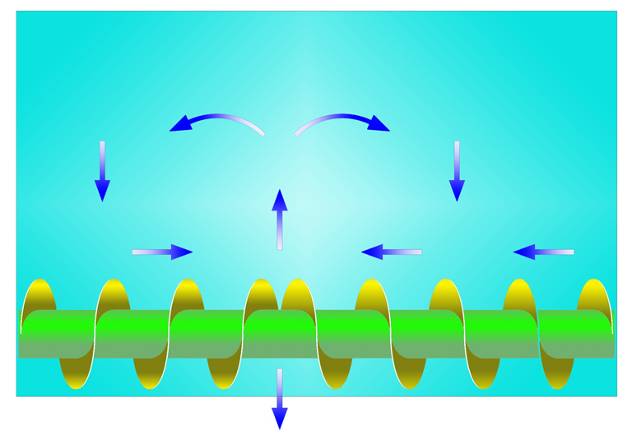
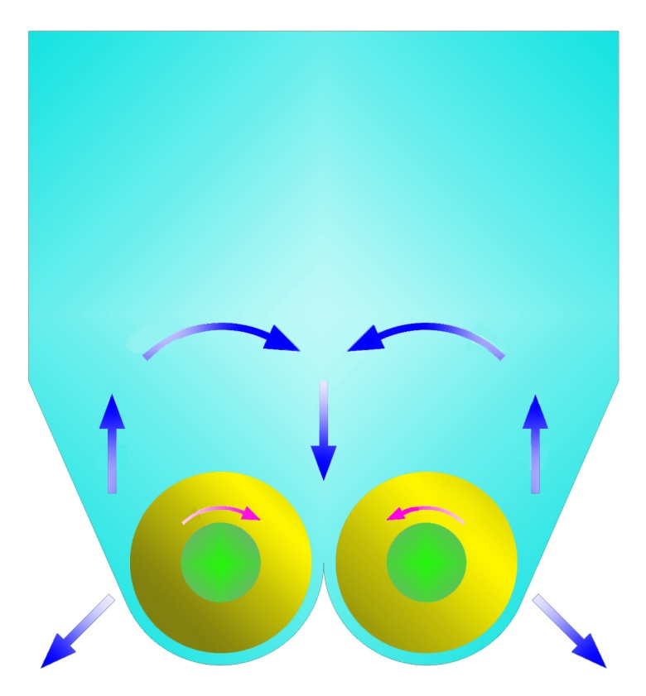
3
2오거식
정면도
장점 : 기계 구조가 간단하며 배합 효능이 좋다.
단점 : 기계설계가 잘못되면 터널현상이 생긴다.

Slide 79
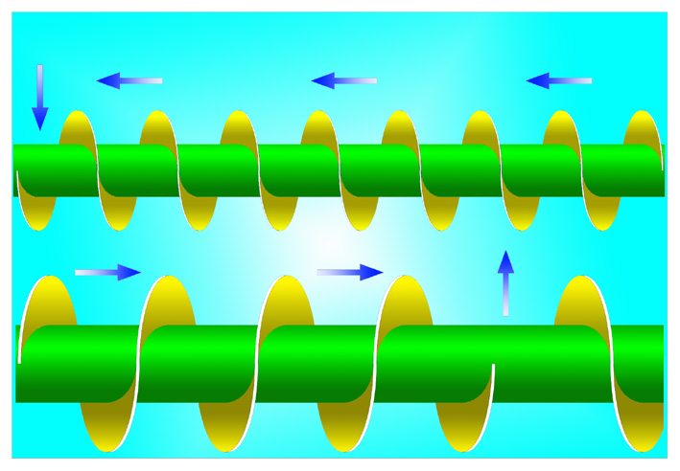
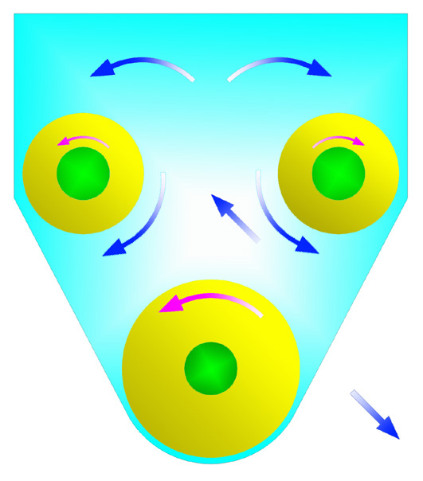
3오거식
4
측면도
정면도
장점 : 기계 높이를 낮게 제작이 가능하다.
단점 : 밑에 오거가 위오거보다 상대적으로 커서 밑에 오거를 잘 제작
안하면 축 휘임이 오거나 날개가 꺾이거나 떨어지는 경우가
발생한다. 베일을 통째로 넣을 경우 과부하로 인한 체인감속
장치의 체인이 종종 끊어진다.

Slide 80
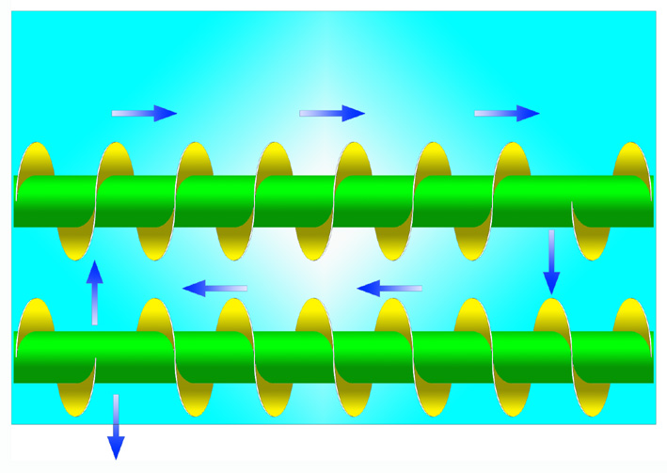
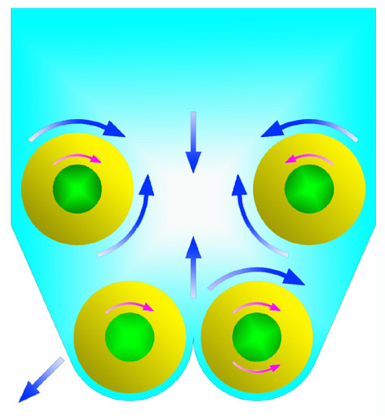
4오거식
5
측면도
정면도
장점 : 기계 높이를 낮게 제작할 수 있다. 3오거보다 체적이 크다.
단점 : 오거축수가 4개이므로 구동장치가 복잡하다. 베일을 통째로
넣을 경우 과부하로 인한 체인감속장치가 소손 될 경우가
있고, 기계구조가 2오거나 3오거 보다 다소 복잡하다.
또 가격이 2오거보다 약간 높을 수 가 있다.

Slide 81
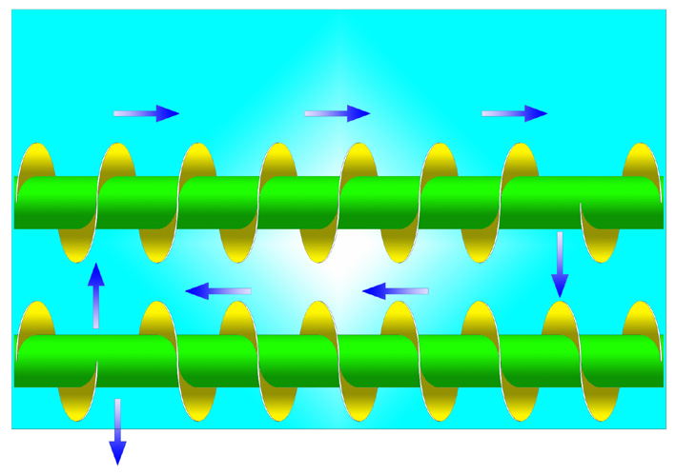
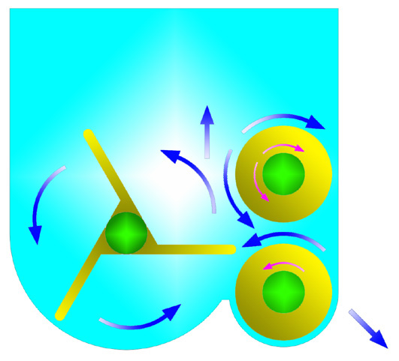
6
릴 형
장점 : 오거 형보다 배합된 사료가 짓이김이 적다.
단점 : 토출시간을 길게 할 경우 분리현상이 나타난다.
되도록 빨리 배출되도록 설계와 사용자가 이용해야 한다.

Slide 82
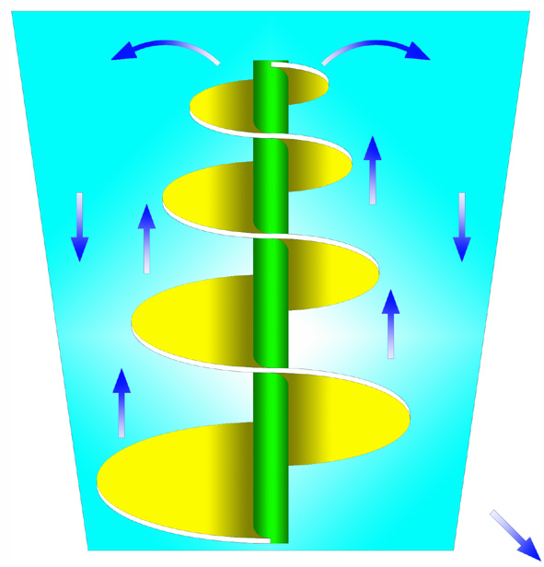
수직형
7
정면도
장점 : 세워진 원통 중앙에 오거를 수직으로 2개를 세워 구동하는
관계로 부하가 적게 걸린다. 기계구조가 간단하다.
고정식에서 편하다.
단점 : 기계를 크게 제작하기가 용이하지 않다.
견인식이나 자주식으로 이용하기가 불편하다.

Slide 83
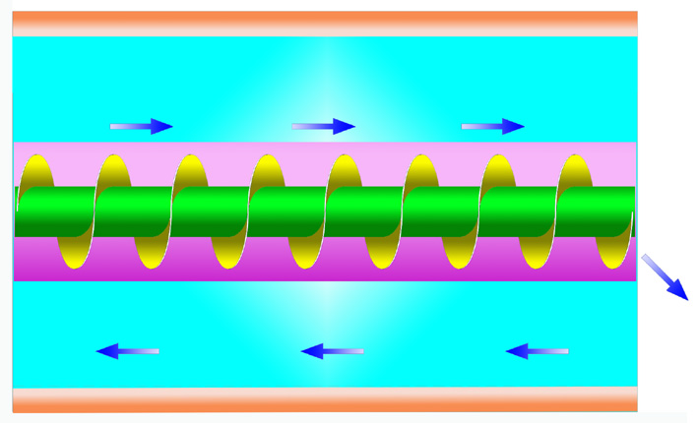
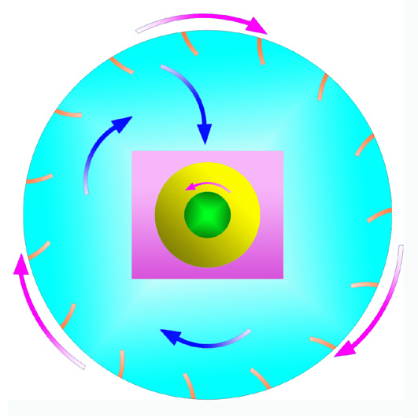
8
텀블링형
측면도
정면도
단점: 이 기계는 농후사료 배합기로 이용은 가능하나
낙농사료에는 적합하지 않다.

Slide 84
처음 자가 TMR을 할 경우
고려사항은?
Notes:
본격적으로 험난했던 TMR 보급기에 대해 전해드리겠습니다.

Slide 85
8. 자가 TMR 배합시 고려사항
자가 배합 섬유질배합사료의 권장 준비사항
① 원료 구입
- 농후사료 원료 3종 이상 확보
※ 추천사료: 옥수수, 소맥피, 단백피, 수수겨 등
- 농식품부산물 2~3종 이상 확보
※ 추천부산물: 비지, 미강, 맥주박, 버섯부산물 등
※ 구입 시 주의사항
·건물 대비 원료의 가격, 수분·영양소함량, 지속구입가능 여부
사료첨가제:
축우용 비타민·광물질 제재, 석회석(입자도: 30~40묵),
소금, 중조(99%)
조사료: 육성기(양질의 조사료), 비육기(건조 볏짚)
- 참고 프로그램: 한국표준사료성분표, 농식품부산물 정보제공 프로그램

Slide 86
Animal Nutrition & Physiology Team
자가 배합 섬유질배합사료의 권장 준비사항
② 사료배합비 작성(한우사양표준 프로그램 권장)
- 거세우: 성장단계별 3~4종 작성
- 번식우: 육성기, 성빈우
③ 사료배합 수행
- 배합순서: 단미사료 → 첨가제 → 조사료
④ 사료의 보관 및 사료분석
- 즉시 급여를 권장하나, 발효를 통해서 사료 저장
- 사료분석 항목: 건물, 단백질, 지방, NDF, 조회분, 칼슘, 인

Slide 87
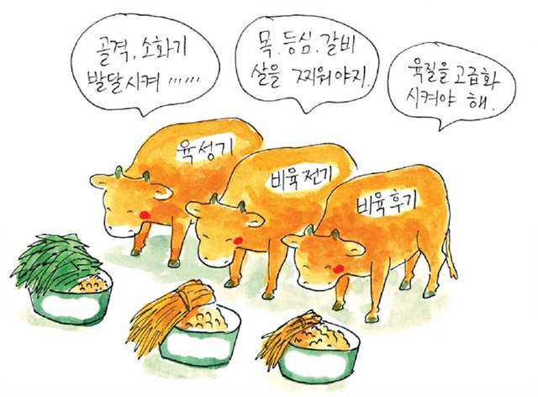
Animal Nutrition & Physiology Team
거세우 비육시 최소 3단계로 구분하여 배합

Slide 88
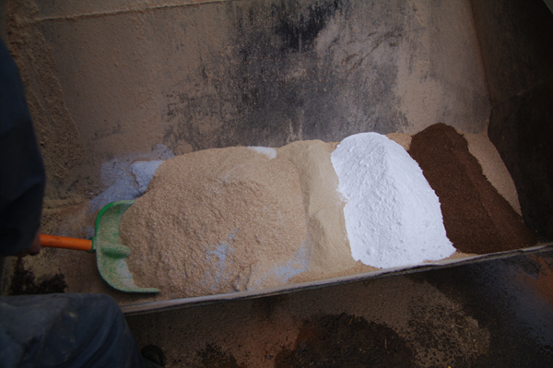
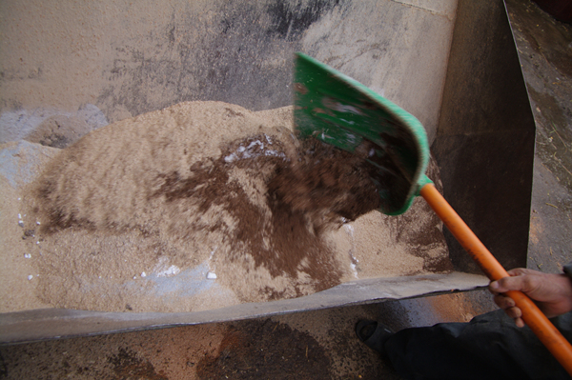
Animal Nutrition & Physiology Team
첨가제는 이렇게 섞어서 배합하자(예비배합)

Slide 89
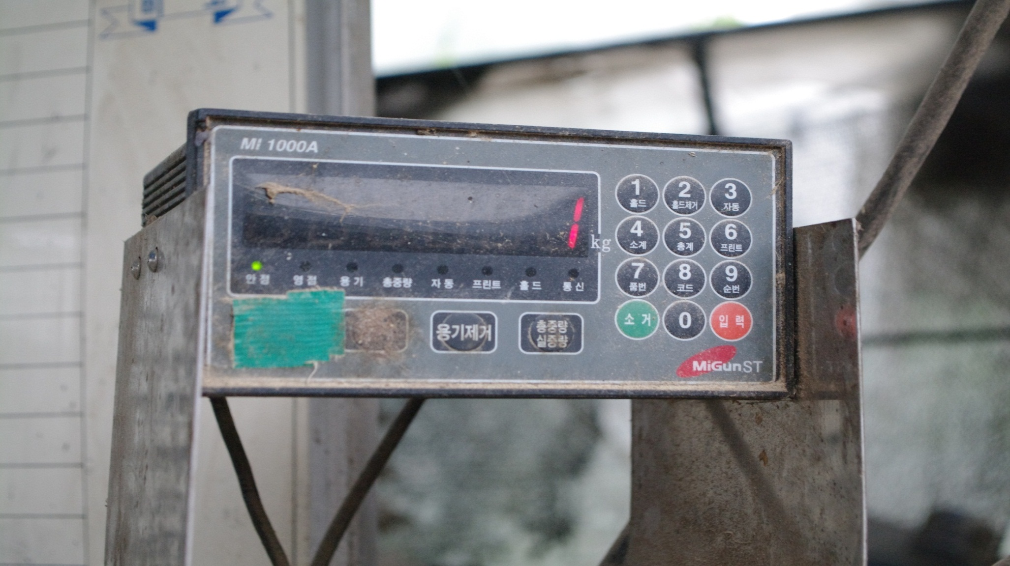
Animal Nutrition & Physiology Team
배합기에 저울을 필수

Slide 90
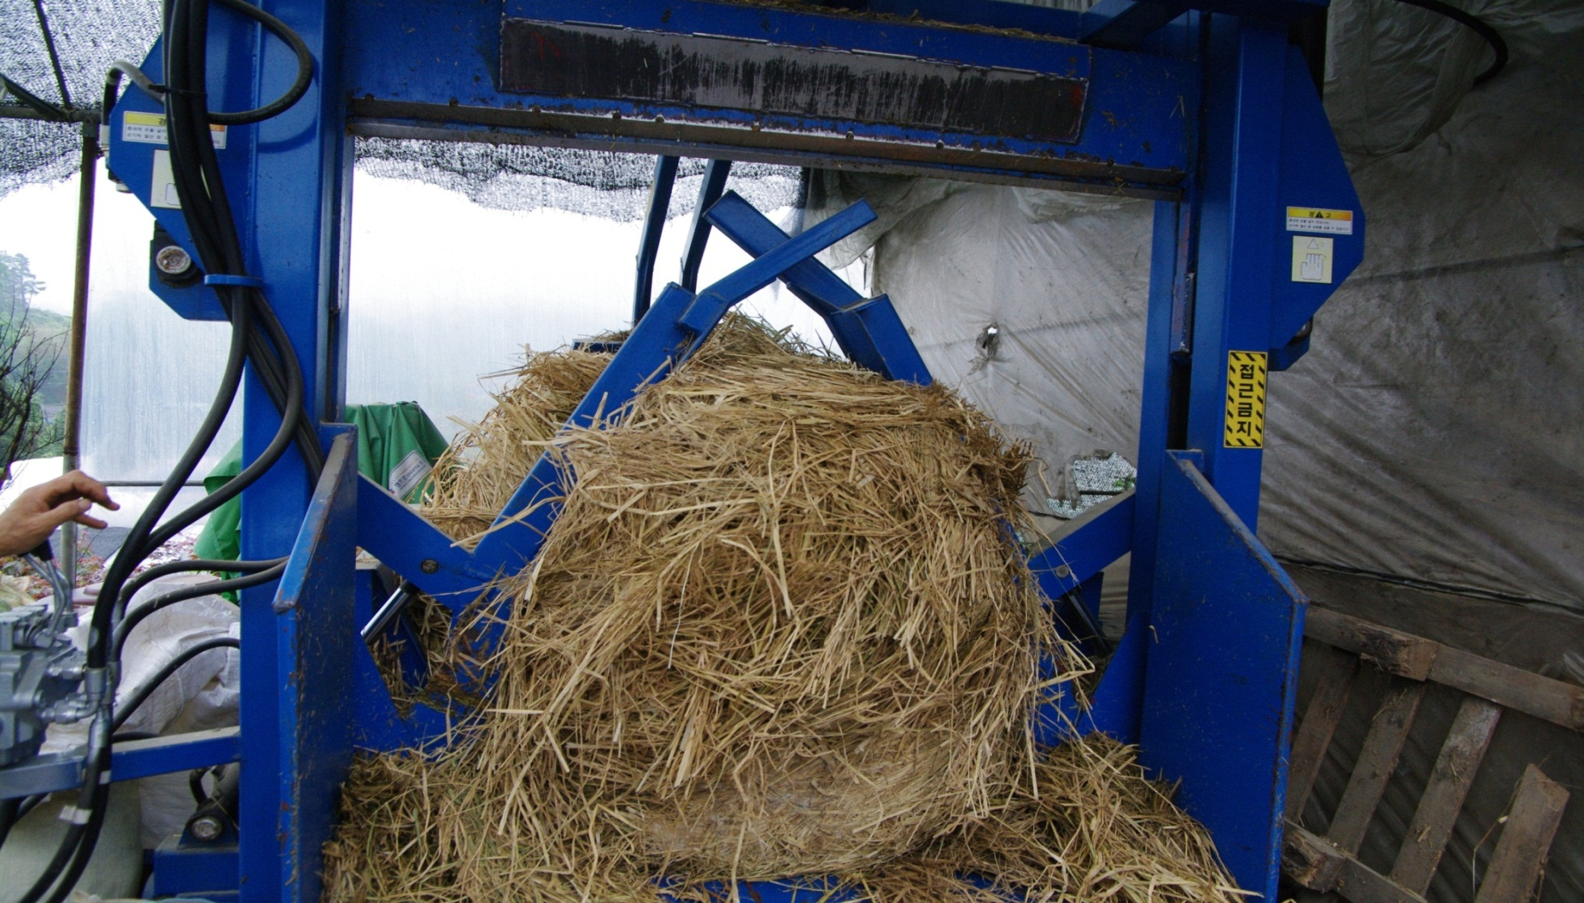
Animal Nutrition & Physiology Team
조사료 절단기

Slide 91
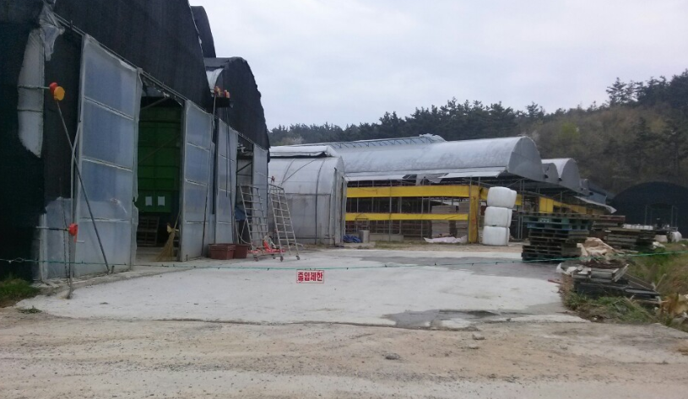
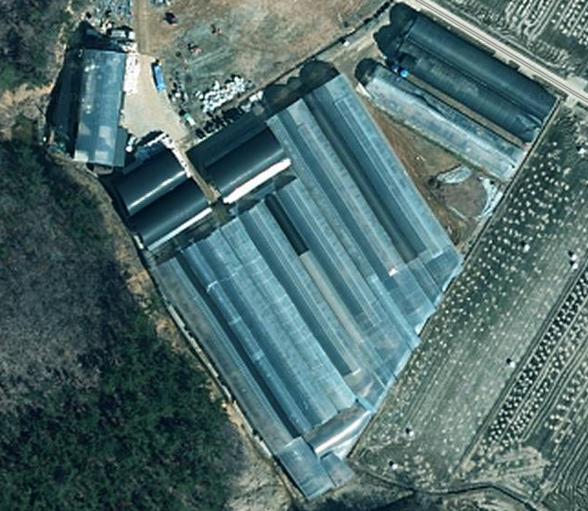
1. 대산농장 현황
9. 자가 TMR 급여사례
농장면적: 14,000㎡(축사:7,500 ㎡)
사육규모: 한우 500두(일괄사육, 암소 400두, 거세우 100두)
TMR제조 및 보관시설 : 1,000 ㎡
장비: 트랙터 2대, 스키로더 2대 외

Slide 92
참고. 2009년 사료배합원료

Slide 93
2. 단계별 TMR배합비(육성, 번식우)
원료명 |  | 성분 | 원료단가 | 성분비단가
베이스 사 료 | 두유박 | 19 | 30 | 5.7
 | 밀가루박 | 14 | 70 | 9.8
 | 소맥피 | 8 | 310 | 24.8
 | 미강 | 8 | 300 | 24
 | 활성액 | 2 | 0 | 0
임자박 |  | 4 | 300 | 12
카레박 |  | 7 | 220 | 15.4
제과부산물 |  | 7 | 100 | 7
볏짚 |  | 10 | 150 | 15
보리짚 |  | 10 | 150 | 15
갈대 |  | 10 | 150 | 15
소금 |  | 0.2 | 300 | 0.6
석회석 |  | 0.6 | 40 | 0.24
토탈믹스 |  | 0.2 | 1350 | 2.7
합계 |  | 100 |  | 147.24
영양소 | 함량(%)
수분 | 37.3
조단백 | 14.03
TDN | 76.63
육성사료 1kg
→ 147원

Slide 94
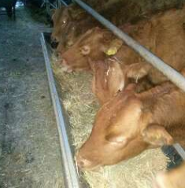
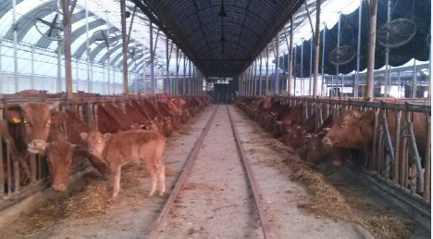
급여 프로그램(번식우, 육성우)
번식우
일일급여량 : 10kg
일일사료비: 1,470원(TMR147원 X 10kg)
육성우
일일급여량: 4kg + 혼합건초 무제한급여 ‘약 3kg’
일일사료비: 1,701원(TMR147원 x 3kg)+ (혼합건초 420원 x 3kg)

Slide 95
3. 단계별 TMR배합비(전기, 후기)
원료명 |  | 성분 | 원료단가 | 성분비단가
베이스 사 료 | 두유박 | 19 | 30 | 5.7
 | 밀가루박 | 14 | 70 | 9.8
 | 소맥피 | 8 | 310 | 24.8
 | 미강 | 8 | 300 | 24
 | 활성액 | 2 | 0 | 0
임자박 |  | 3 | 300 | 9
카레박 |  | 10 | 220 | 22
제과부산물 |  | 7 | 100 | 7
파옥쇄 |  | 15 | 320 | 48
볏짚 |  | 10 | 150 | 15
보리짚 |  | 3 | 150 | 4.5
소금 |  | 0.3 | 300 | 0.9
석회석 |  | 0.5 | 40 | 0.2
토탈믹스 |  | 0.2 | 1350 | 2.7
합계 |  | 100 |  | 173.6
영양소 | 함량(%)
수분 | 32.09
조단백 | 13.63
TDN | 82.40
비육사료 1kg
→ 174원

Slide 96
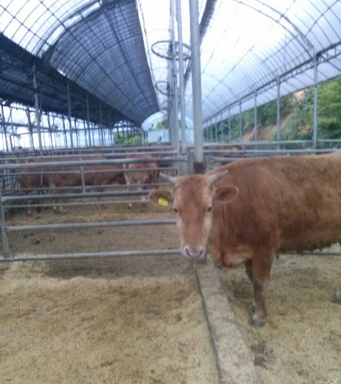
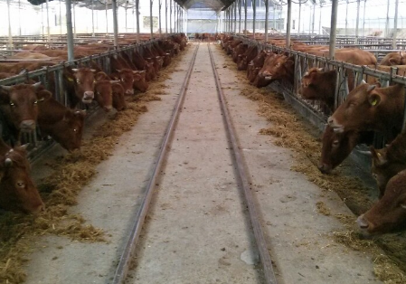
급여 프로그램(전기,후기)
비육전기
일일급여량: 14kg
일일사료비: 2,436원(TMR174원 x 14kg)
비육후기
일일급여량: 12kg + 옥수수후레이크 2kg
일일사료비: 2,748원 (TMR174원 x 12kg)+(옥수수후레이크 330원 x 2kg)

Slide 97
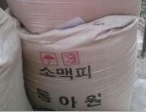
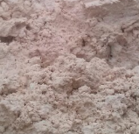
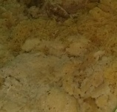
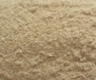
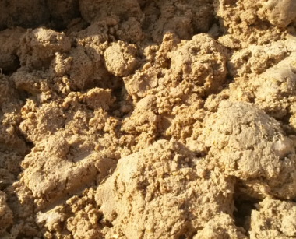
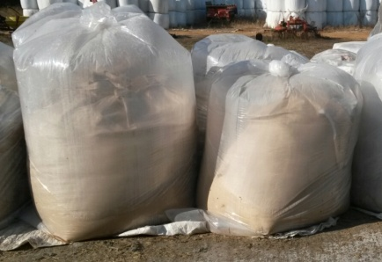
4. 발효사료 제조과정(베이스)
원
료
소맥피
두유박
밀가루박
미강
위 원료와
활성액을
섞은 후,
밀봉하여
10~30일동안
발효

Slide 98
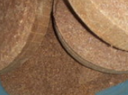
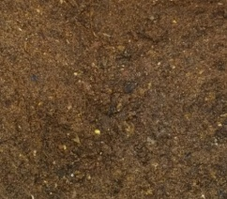
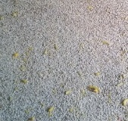
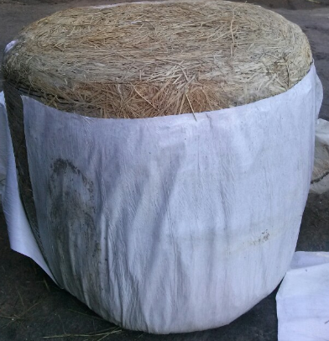
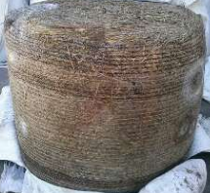
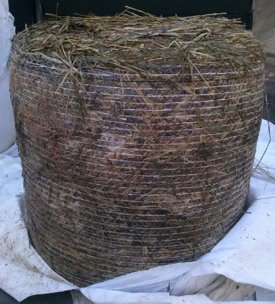
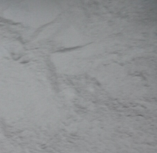
발효사료 제조과정(본 배합)
원
료
베이스사료
임자박
카레박
제과부산물
파옥쇄
볏짚
보릿짚
갈대
소금
석회석
토탈믹스

Slide 99
발효사료 제조과정(보관)
밀
봉
후
보
관
밀봉보관
(5일~15일)
통에 담기
완제품

Slide 100
5. 발효사료 적용의 장점
① 농산부산물을 활용하여 사료비 절감
② 축사악취 감소
③ 등급향상

Slide 101
6. 육질분석(총 출하 두: 101두)
 | 1⁺⁺ | 1⁺ | 1 | 2
2011년 | 21 | 14 | 1 | 1
2012년 | 3 | 5 | 5 | 4
2013년 | 12 | 11 | 13 | 4
2014년 | 2 | 5 | 0 | 0

Slide 102
7. 육량분석(총 출하 두: 101두)
 | A | B | C
2011년 | 18 | 16 | 3
2012년 | 5 | 9 | 3
2013년 | 28 | 12 | 0
2014년 | 4 | 3 | 0
A
B
C

Slide 103
8. 경제성분석(기초원가/두)
단 계 |  | 발효사료 |  |  | 기타 | 금액
 |  | 급여량 (kg) | 단가(kg) | 금액 | 옥수수, 건초
송아지 값 |  |  |  |  |  | 2,000,000
사료금액/ 두 | 육성우(7~12) | 900 | 147 | 132,300 | 226,800 | 359,100
 | 비육전기(13~20) | 3,360 | 174 | 584,640 |  | 584,640
 | 비육후기(21~30) | 3,600 | 174 | 626,400 | 198,000 | 824,400
합 계 |  |  |  | 1,343,340 | 424,800 | 1,768,140
한우 1두당 기초원가 |  |  |  |  |  | 3,768,140

Slide 104
9. 경제성분석(수익/두/월)
 | 출하두수/년 | ①금액/두 | ②기초원가/두 | 순익/두 ①-② | 월별순익/두
2011년 | 35 | 6,892,080 | 3,768,140 | 3,123,940 | 130,164
2012년 | 17 | 5,803,273 | 3,768,140 | 2,035,133 | 84,797
2013년 | 37 | 6,178,433 | 3,768,140 | 2,410,293 | 100,429
2014년 | 7 | 6,845,189 | 3,768,140 | 3,077,049 | 128,210
평균 | 24 | 6,429,744 | 3,768,140 | 2,661,604 | 110,900

Slide 105
※대산농장 의 노하우
가. 자체개발 TMR급여기

Slide 106
※대산농장 의 노하우
2. 송아지사육장 바닥보일러설비

Slide 107
※대산농장 의 노하우
3. 송아지사육 운동장

Slide 108
주먹구구식으로 사료를 급여하면?

Slide 109
배합비 활용 농가(27개월 비육)
분석항목 | 적용 전 | 적용 후 (A) | 상위10% 성적*(B) | 전국 평균* | A-B
도체중(kg) | 382.3 | 417 | 419.4 | 424.4 | -2.4
^{근내지방도} | 5.2 | 7.2 | 6.1 | 5.4 | 1.1
1++ 출현율(%) | 8.3 | 48.8 |  | 16.25

Slide 110
배합비프로그램 활용 농가의 사료비 절감 액
 | 전국평균 | 사료비 | 절감액 | 절감 비율
양주(2015년) | 2,875,250 | 2,023,000 | 852,250 | 29.6
순천(2014년) | 2,948,425 | 2,746,000 | 202,425 | 6.9
전주(2015년) | 2,875,250 | 2,148,000 | 727,250 | 25.3
홍성(2013년) | 2,982,290 | 2,207,000 | 775,290 | 26.0
대전(2014년) | 2,948,425 | 2,163,000 | 785,425 | 26.6
총합계 |  |  |  | 22.8

Slide 111
‘Impossible’이란 단어는
‘난 할 수 있어’를 외치고 있다
어떤 것도 불가능하지 않습니다. impossible 이라는 단어 그 자체가 ‘난 할 수 있어’를 외치고 있습니다.
(Nothing is impossible, the word itself says ‘i’m possible’!)
- 오드리 헵번 -

Slide 112
Thank You !

